Slide 1

УПРАВЛЕНИЕ ПО КОНТРОЛЮ И НАДЗОРУ
В СФЕРЕ ОБРАЗОВАНИЯ РЕСПУБЛИКИ БАШКОРТОСТАН
«Соблюдение прав обучающихся с инвалидностью и с ограниченными возможностями здоровья на образование в Республике Башкортостан»
Антипина Светлана Викторовна
НАЧАЛЬНИК ОТДЕЛА КОНТРОЛЬНО-НАДЗОРНОЙ ДЕЯТЕЛЬНОСТИ В СФЕРЕ ОБРАЗОВАНИЯ ОБРНАДЗОРА РБ

Slide 2
УПРАВЛЕНИЕ ПО КОНТРОЛЮ И НАДЗОРУ
В СФЕРЕ ОБРАЗОВАНИЯ РЕСПУБЛИКИ БАШКОРТОСТАН
В плане проверок Обрнадзора РБ на 2019 год – ВСЕ 36 государственных бюджетных общеобразовательных коррекционных учреждений
Федеральный государственный контроль (надзор) в сфере образования
Лицензионный контроль

Slide 3
УПРАВЛЕНИЕ ПО КОНТРОЛЮ И НАДЗОРУ
В СФЕРЕ ОБРАЗОВАНИЯ РЕСПУБЛИКИ БАШКОРТОСТАН
Федеральный государственный контроль качества образования
ПРОВЕРКИ ПО ФГККО
ПРИОСТАНОВЛЕНЫ ДЕЙСТВИЯ СВИДЕТЕЛЬСТВ О ГОСУДАРСТВЕННОЙ АККРЕДИТАЦИИ

Slide 4







Новая модель ФГККО Обрнадзора РБ
Выявлены несоответствия содержания и качества подготовки обучающихся с использованием ФИС ОКО и бальной системы оценки условий
Приостановление действия свидетельства о ГА
до 5 месяцев
Контроль устранения несоответствий:
повторные срезы знаний под наблюдением Обрнадзора РБ с помощью ФИС ОКО
проверка учебной документации
Лишение государственной аккредитации
1 год
Несоответствия содержания и качества подготовки обучающихся не устранены
Несоответствия содержания и качества подготовки обучающихся устранены в срок
4

Slide 5
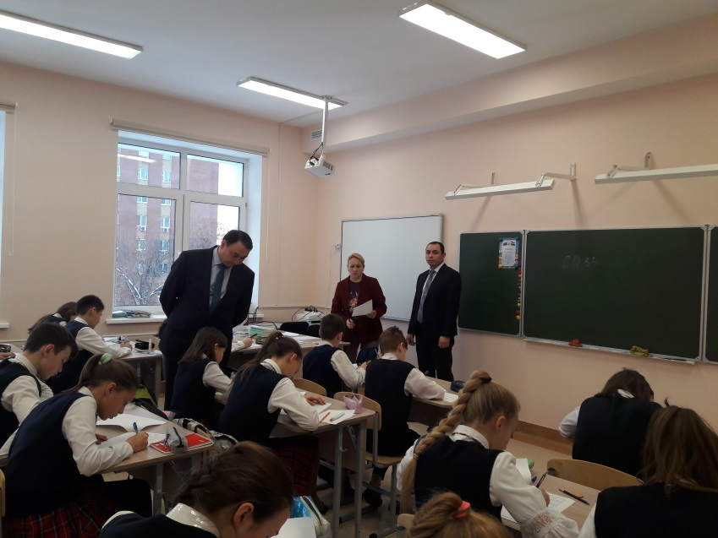
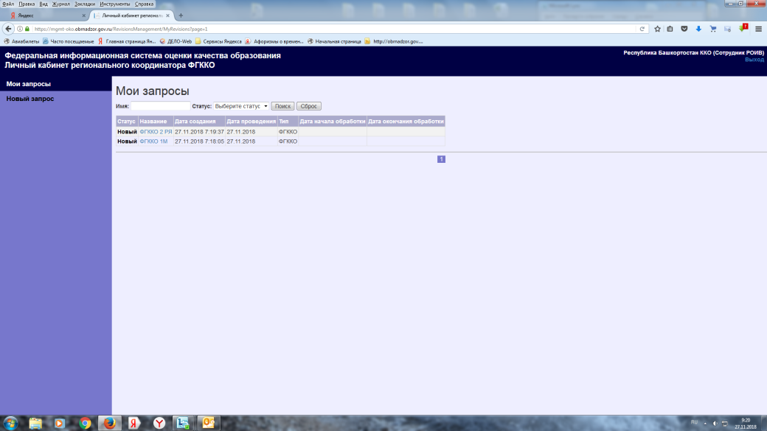
УПРАВЛЕНИЕ ПО КОНТРОЛЮ И НАДЗОРУ
В СФЕРЕ ОБРАЗОВАНИЯ РЕСПУБЛИКИ БАШКОРТОСТАН
С 23 ноября по 5 декабря 2018 года проводилась апробация модельной процедуры ФГККО в 5 образовательных организациях общего образования г. Уфа с использование ФИС ОКО
5

Slide 6
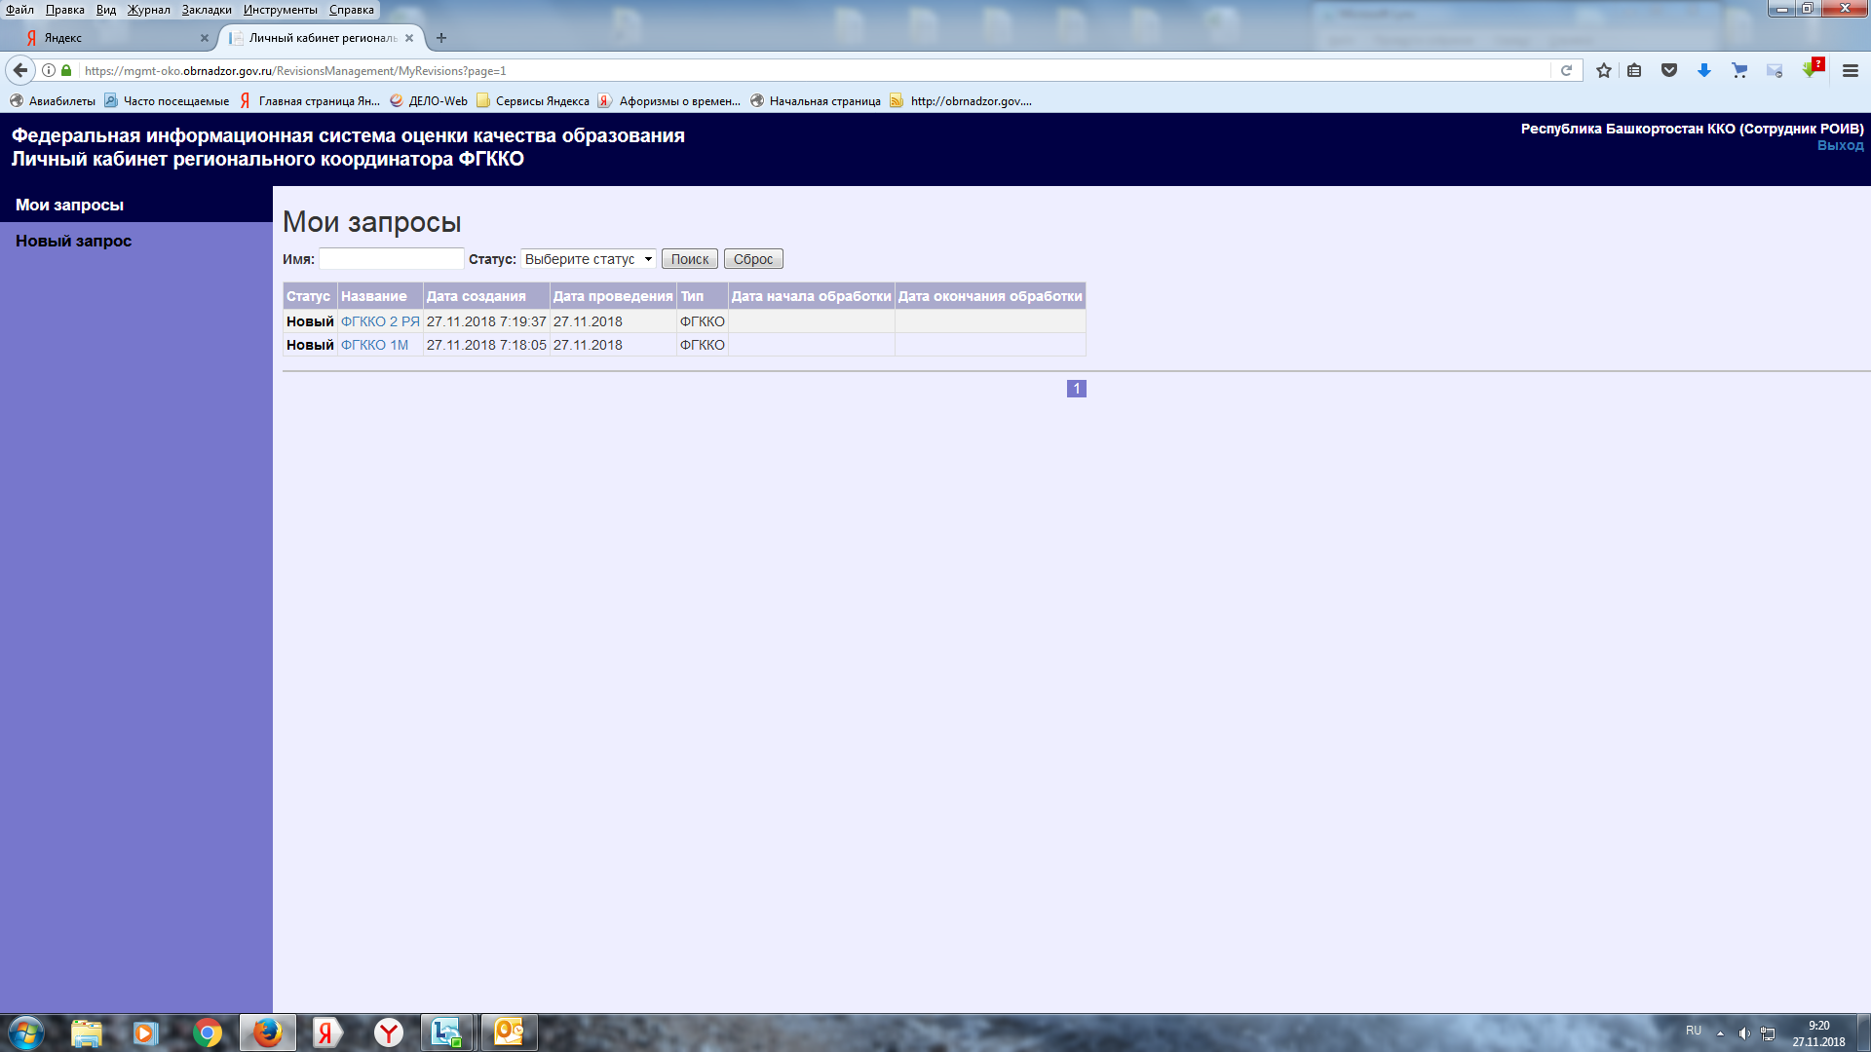

Slide 7

УПРАВЛЕНИЕ ПО КОНТРОЛЮ И НАДЗОРУ
В СФЕРЕ ОБРАЗОВАНИЯ РЕСПУБЛИКИ БАШКОРТОСТАН
7

Slide 8
Несоответствия ФГОС, выявленные в ходе проверок Обрнадзора РБ
обязательная часть основной ОП составляет более 80%(70%), а часть, формируемая участниками образовательных отношений менее 20%(30%) от общего объема;
отсутствие в содержательном разделе основной образовательной программы отдельных учебных предметов
несоответствие наименований предметных областей
отсутствие в пояснительной записке принципов и подходов к формированию программы и состава участников образовательных отношений конкретной организации
программа духовно-нравственного развития, воспитания обучающихся основной образовательной программы начального общего образования не содержит рекомендации по организации и текущему педагогическому контролю результатов урочной и внеурочной деятельности, направленные на расширение кругозора, развитие общей культуры;
программа коррекционной работы не содержит план реализации индивидуально ориентированных мероприятий, описания специальных условий обучения и воспитания
отсутствие в целевом разделе в планируемых результатах освоения обучающимися предметных результатов по учебным предметам
несоответствие содержания учебного предмета
программа формирования экологической культуры, здорового и безопасного образа жизни ООП НОО не содержит модели организации работы, виды деятельности и формы занятий с обучающимися по профилактике употребления психоактивных веществ обучающимися;
часть учебного плана, формируемая участниками образовательных отношений, не предусматривает учебные занятия для углубленного изучения отдельных обязательных учебных предметов
отсутствие в предметных результатах освоения по учебному предмету «Физическая культура» ГТО
несоответствие содержания учебного предмета
отсутствие в организационном разделе основной образовательной программы основного общего образования учебного плана основного общего образования плана внеурочной деятельности, календарного учебного графика;
отсутствие доступа в школьной библиотеке к информационным ресурсам Интернета
8

Slide 9


Контроль за воспитательной работой с обучающимися
Духовно-нравственное развитие и воспитание
Социализация и профессиональная ориентация
Формирование экологической культуры
Культура здорового образа жизни
Безопасность
ПРОГРАММА
ВОСПИТАНИЯ
п. 18.2.3 ФГОС
9

Slide 10




Основная образовательная программа
Основная
образовательная программа
Обязательные предметные области
Учет запросов родителей
Ранняя профилизация
Все 5 направлений внеурочной деятельности
КОНТРОЛЬ разработки и реализации учитель-завуч-директор-РОО
10

Slide 11
УПРАВЛЕНИЕ ПО КОНТРОЛЮ И НАДЗОРУ
В СФЕРЕ ОБРАЗОВАНИЯ РЕСПУБЛИКИ БАШКОРТОСТАН
Типичные нарушения
https://obrnadzorrb.bashkortostan.ru/activity/2564/
Онлайн проверка
https://obrnadzorrb.bashkortostan.ru/activity/2565/

Slide 12
СПАСИБО ЗА ВНИМАНИЕ!
Антипина Светлана Викторовна
НАЧАЛЬНИК ОТДЕЛА КОНТРОЛЬНО-НАДЗОРНОЙ ДЕЯТЕЛЬНОСТИ В СФЕРЕ ОБРАЗОВАНИЯ ОБРНАДЗОРА РБ
т. 250-89-20; 89279379424
12

